Slide 1
RISC-V简介
张瑞捷 519021910898
2021.11.17
Notes:
此页可以删除

Slide 2
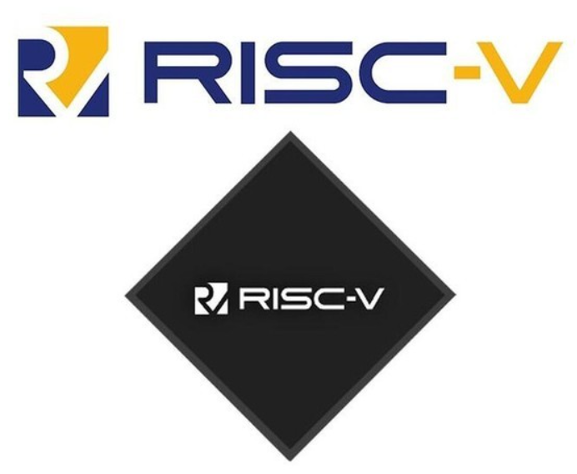
RISC-V...是什么？
Reduced Instruction Set Computer（第五代精简指令集计算机）
RISC-V指令集：被CPU读取到内存后，指导计算机运行的指令集合
突破Intel和ARM重围的ISA

Slide 3
RISC-V...不一样在哪里？
不断迭代的第五代架构
开源（广泛的社区支持与良好生态，BSD许可证）
基于硬件的模块化（->袖珍化、低能耗）

Slide 4
RISC-V指令集...？
简洁性：
指令集手册大大减小了使用人员的学习成本，远小于其它ISA的指令集
手册链接：https://riscv.org/specifications/
中文版手册链接：http://crva.io/

Slide 5
RISC-V指令集...？
模块化：
eg.
针对于小面积低功耗嵌入式场景，用户可以选择RV32IC组合的指令集，仅使用Machine Mode（机器模式）；
而高性能应用操作系统场景则可以选择譬如RV32IMFDC的指令集，使用Machine Mode（机器模式）与User Mode（用户模式）两种模式
模块化基于可选的标准扩展
基于当前硬件的扩展生成当前硬件条件下的最佳代码

Slide 6
RISC-V指令集...？
以及...：
编码规整
简洁的存储器访问指令
高效的分支跳转指令
简洁的子程序调用
无条件码执行
无分支延迟槽（Delay Slot）
无零开销硬件循环（Zero Overhead HardwareLoop）

Slide 7
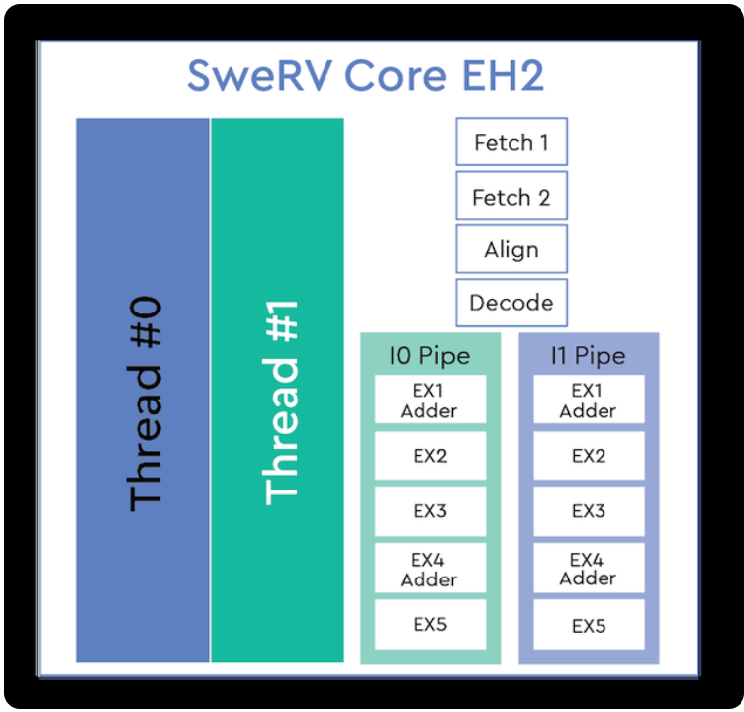
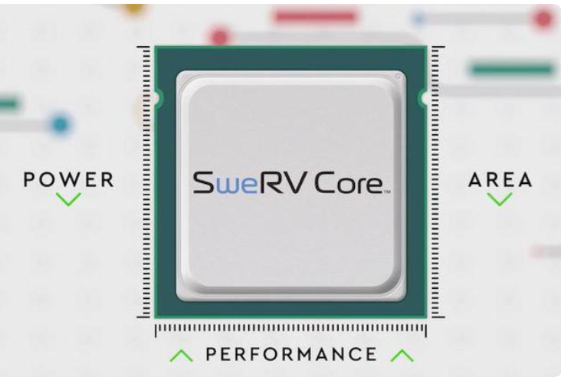
基于RISC-V的实例
西部数据SweRV
基于RISC-V指令集的自研通用架构
-> 免授权CPU

Slide 8
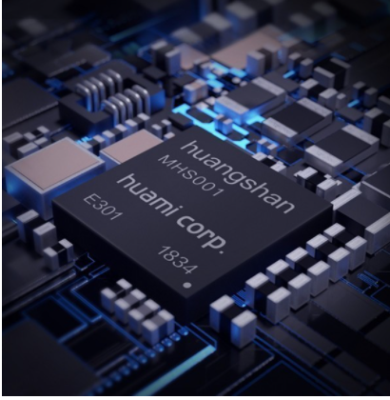
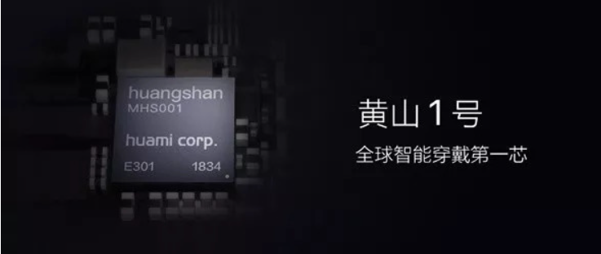
基于RISC-V的实例
华米科技：
黄山一号、黄山二号芯片
第一款采用 RISC-V 开源指令架构的穿戴式处理器

Slide 9
相关网站
·RISC-V基金会：https://riscv.org/
·中国开放生态联盟：http://crva.io/
·IAR公司：https://www.iar.com/

Slide 10
谢 谢！

